Slide 1

DESAFÍO FINAL PREDICCIÓN DE CHURN
Grupo 8
María Termignoni
Alan Tovar
Franco Tovar
Pablo Varela
Román Flores

Slide 2
Objetivo principal
Desarrollar un modelo de clasificación que consiste en predecir si un cliente se va o no de una empresa o servicio, en este caso de telecomunicaciones. Es decir, estaremos realizando una predicción de Churn (deserción o abandono del servicio).
Para realizar esto es importante entender qué es el Churn y la importancia para el negocio
Comprender las principales características de la empresa sobre las cuales trabajar: número de clientes, segmentos, productos ofrecidos, jerarquía de productos.
Entender los principales motivos que generan el Churn.

Slide 3

Qué es el Churn?

Slide 4
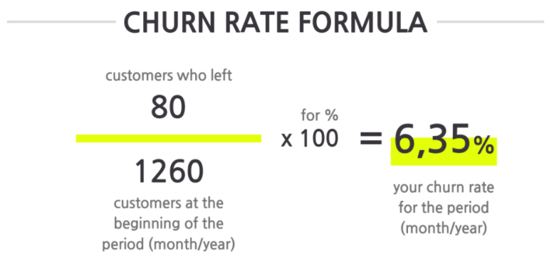
Qué es el Churn?
Tasa que te indica la cantidad de suscriptores que ha perdido la empresa en un periodo concreto
Se utiliza para poder focalizarse en buscar el por qué la tasa de cancelación de los suscriptores ha aumentado.

Slide 5
Por qué es importante el Churn ?
Cualquier empresa quiere maximizar el número de clientes.
Para lograr este objetivo, es importante no solo tratar de atraer nuevos, sino también retener los existentes.
Retener a un cliente le costará a la empresa menos que atraer uno nuevo. Cuesta cinco veces más atraer a un cliente nuevo que mantener uno existente.
Prediciendo el Churn (propensión a la baja), podemos reaccionar a tiempo y tratar de retener al cliente que quiere irse.
En base a los datos sobre los servicios que utiliza el cliente, la empresa puede trabajar en una estrategia de retención, intentando cambiar su decisión de dejar el servicio.
Conociendo al cliente, la tarea de retención resulta más simple, reduciendo los costos

Slide 6
Motivos y estrategias para reducir el Churn
Motivos del Churn
Precio
Mercado/competencia
Experiencia a nivel usuario
Experiencia a nivel cliente
Estrategias para reducir el Churn
Identificar/segmentar a los clientes
Analizar el ciclo de vida/rotaciones
Buen Onboarding
Mejorar ofertas/incentivos
Mejorar servicio/productos/experiencia
Fidelización

Slide 7

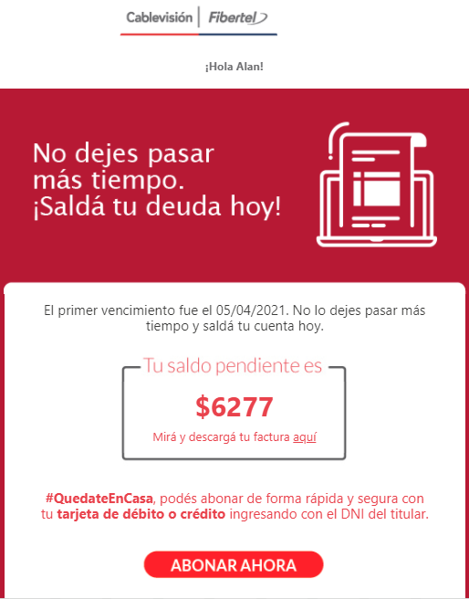


Algunos ejemplos de fidelización /UX

Slide 8
Características del Dataset
Se trabajará sobre un conjunto de datos de la empresa proveedora de servicio de telecomunicaciones.
El dataset cuenta con 5.986 registros y 22 columnas.
La misma tiene información sobre usuarios, tales como:
Características demográficas
Servicios contratados
Antigüedad y cargos mensuales
Forma de pago
Tipos de contrato
Fuente https://www.kaggle.com/radmirzosimov/telecom-users-dataset

Slide 9
Features
El dataset cuenta con las siguientes variables:
ID del cliente
Gender - Genero del cliente
SeniorCitizen - Jubilado
Partner - Casado
Dependents – Hijos
Tenure - Antiguedad del cliente en meses.
PhoneService - Servicio de telefonía
MultipleLines - Multiple lineas telefónicas
InternetService - Tipo de servicio de Internet
OnlineSecurity - Servicio de antivirus
OnlineBackup - Servicio de backup
DeviceProtection - Seguro de equipo
TechSupport - Servicio de soporte técnico
StreamingTV - Servicio de TV
StreamingMovies - Servicio de películas
Contract - Duración del contrato
PaperlessBilling - Facturación electrónica
PaymentMethod - Método de pago
MonthlyCharges - Monto de pago mensual actual
TotalCharges - Monto total de pagos realizados
Churn - Baja de servicio

Slide 10
Procedimiento realizado
Para realizar la predicción de Churn, se realizaron los siguientes pasos:
EDA
Análisis estadístico de las variables
Análisis de balance entre clases
Comparación de modelos
Gráficos analíticos
Variables Dummies
Modelado

Slide 11
Análisis exploratorio
Tipos de datos
Valores nulos
Imputación y/o eliminación de datos
Funciones para análisis de las estadísticas de cada feature
Gráficos y agrupaciones descriptivas de los datos

Slide 12
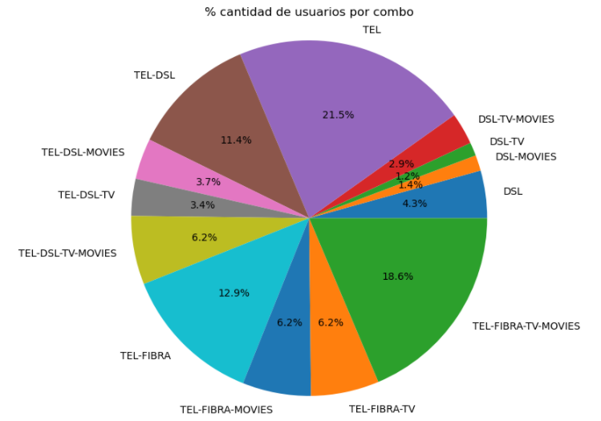
Análisis del dataset
Distribución de clientes por por productos:
21% solo TEL
18% TEL-FIBRA-TV-MOVIES
13% TEL-FIBRA

Slide 13
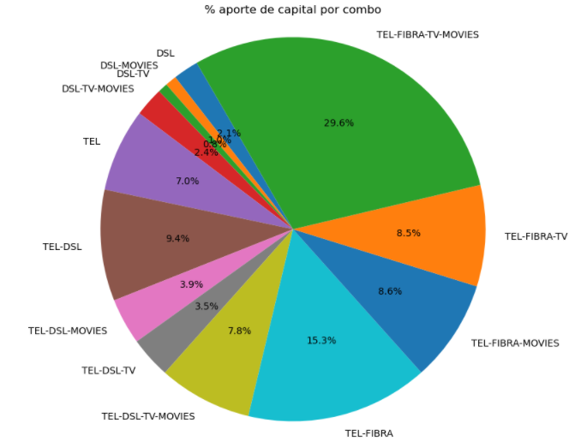
Análisis del dataset
El 21% de los usuarios tiene el producto TEL pero su aporte de capital es solo un 7%.
El segmento TEL-FIBRA-TV-MOVIES genera el 30% del capital siendo solamente 18% de los usuarios.
TEL-FIBRA-MOVIES aporta el 9% del capital siendo aproximadamente el 6% de los clientes.

Slide 14
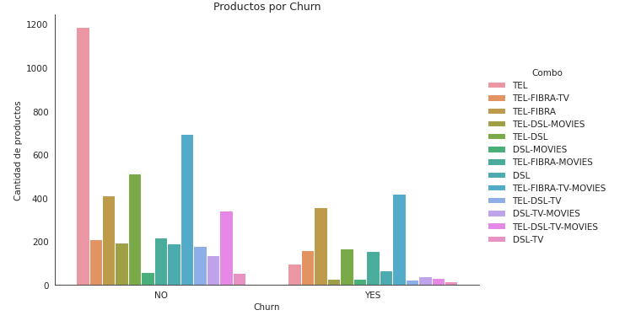
Análisis del dataset
De los clientes que se dan de baja, la mayoría tenían los combos TEL-FIBRA-TV-MOVIES y TEL-FIBRA.
En el análisis de torta vimos que justamente estos grupos son los que más capital generan y son los que más deserción presentan.
Podemos sospechar que tenemos un inconveniente entonces en el servicio de TEL y/o FIBRA.

Slide 15
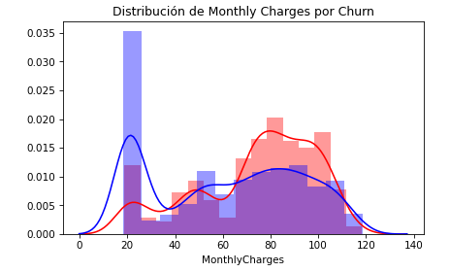
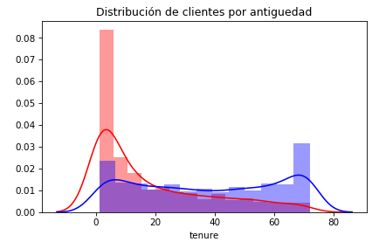

Análisis del dataset
Podemos visualizar que de los clientes que se van, la mayoría tienen facturas más altas.
Podemos ver que de los clientes que se van, la mayoría son clientes nuevos.

Slide 16
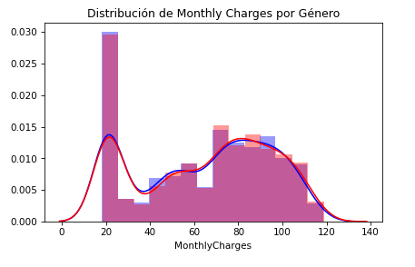
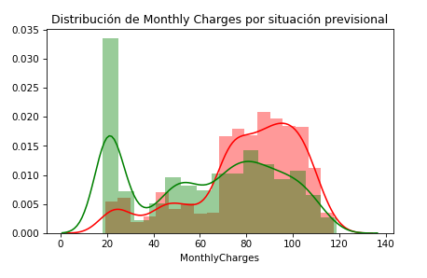

Análisis del dataset
Análisis de la distribución de la facturación en nuestro dataset:
No vemos una diferencia de facturas entre distintos géneros (esperable)
Dentro de jubilados, vemos que la mayoría tienen facturas altas.
Dentro de no jubilados vemos que la mayoría tiene facturas bajas y altas.

Slide 17
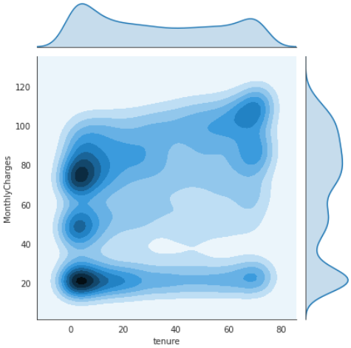
Análisis del dataset
Distribución de facturación mensual según antigüedad
Distribución de la facturación mensual en función de la antigüedad del cliente:
Se puede observar una gran acumulación de clientes nuevos en facturas bajas y altas.
De los clientes más antiguos, se observan valores de facturación mas altos.

Slide 18
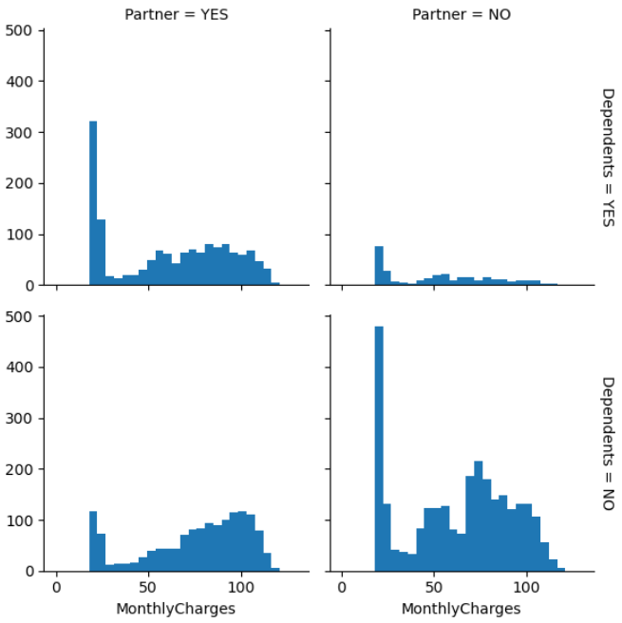
Análisis del dataset
Cargos mensuales en función de hijos/no hijos/soltero/no soltero
Realizamos un histograma en función de los features: casados e hijos.
Podemos observar que las personas solteras y sin hijos contribuyen más al negocio.

Slide 19
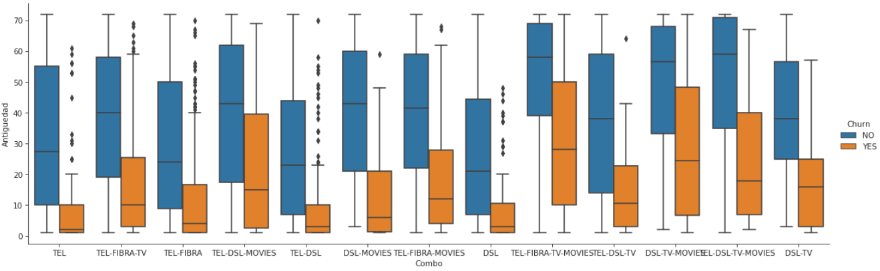
Análisis del dataset
Vemos que los clientes que se van son los nuevos. Recordar que el segmento que más disminuye es el TEL-FIBRA-TV-MOVIES. Acá vemos una grán dispersión dentro de todos los grupos.
Puede que haya un inconveniente en el proceso de captura, y los clientes nuevos se den de baja rápidamente.
Antigüedad por combo según Churn

Slide 20
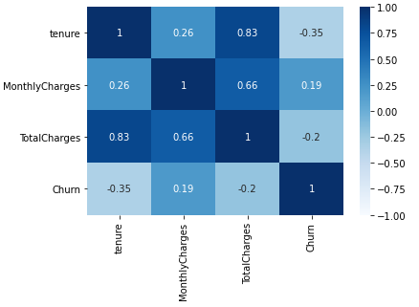
Correlación – Variables continuas
Correlación de variables
Podemos ver una correlación interesante: Churn-tenure.
Podemos pensar que a medida que aumenta la antigüedad, el cliente NO se da de baja. Coincide con el análisis de boxplot realizado.
Los clientes con mayor antigüedad ya están fidelizados.

Slide 21
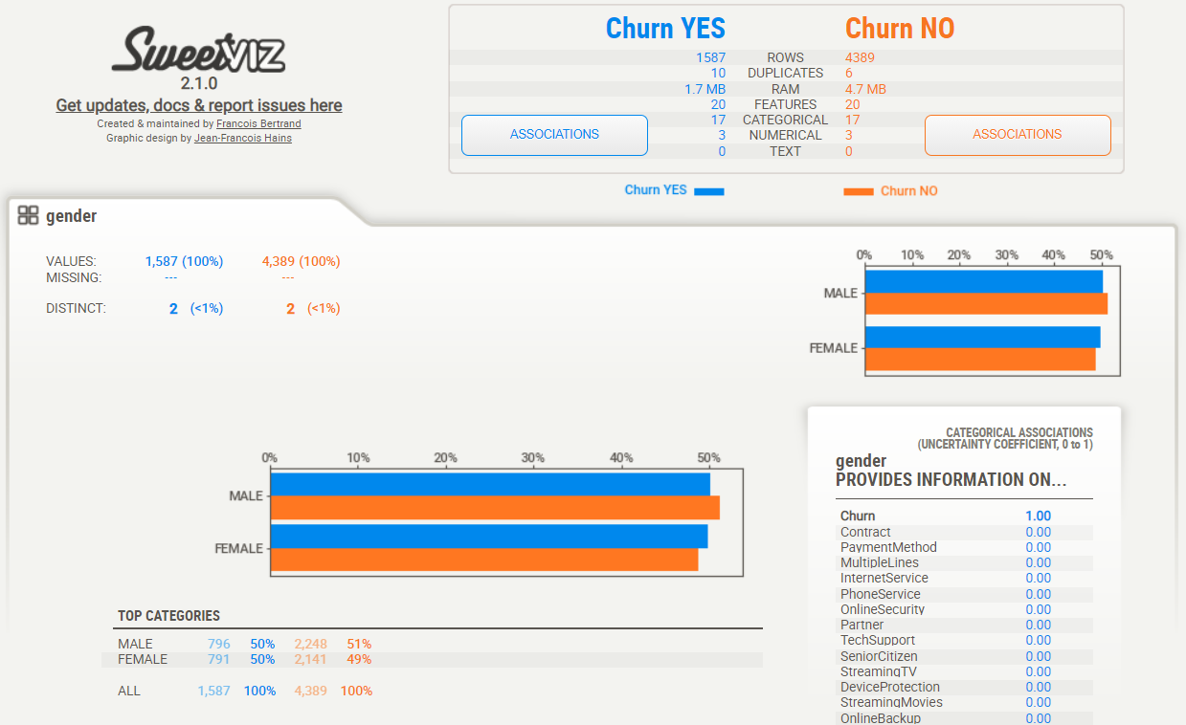
Bonus EDA inicial
En EDA inicial utilizamos una librería de Python Sweetviz que nos ayuda a realizar este análisis fácilmente.
Genera un reporte HTML con diferentes estadísticos y gráficos
Lo utilizamos para ver rápidamente los valores que adoptan los features, algunas distribuciones, detectar valores nulos y duplicados.
Se puede utilizar solo con un dataset, analizar grupos dentro del mismo, y analizar por ejemplo train – test.

Slide 22
Preprocesamiento
Variables Dummies
Análisis balance entre clases
Oversampling
Sin balance
Undersampling
Dataset con mayoría variables categóricas
Métodos de sampleo
Dataset desbalanceado
Variable Churn:
73% NO
26% YES

Slide 23
Modelado
Selección de métrica
Función evalúa modelos
Modelos
KNN
Logistic Regression
Naive Bayes
F1 weighted
Modelo “Default”
Decision Tree
Random Forest
ExtraTrees
Ada Boost
Gradient Boost
XG Boost
LightGBM
CatBoost
Optimización Pipeline
Función para evaluar modelos y que guarda diferentes métricas:
Acc, F1, Recall, Precision
AUC ROC
AUC PR
Classification report
Modelo “Grid”
Comparación de modelos
Se comparan los modelos mediante las métricas seleccionadas gráficamente
Elección de mejor combinación de hiperparametros con pipeline

Slide 24
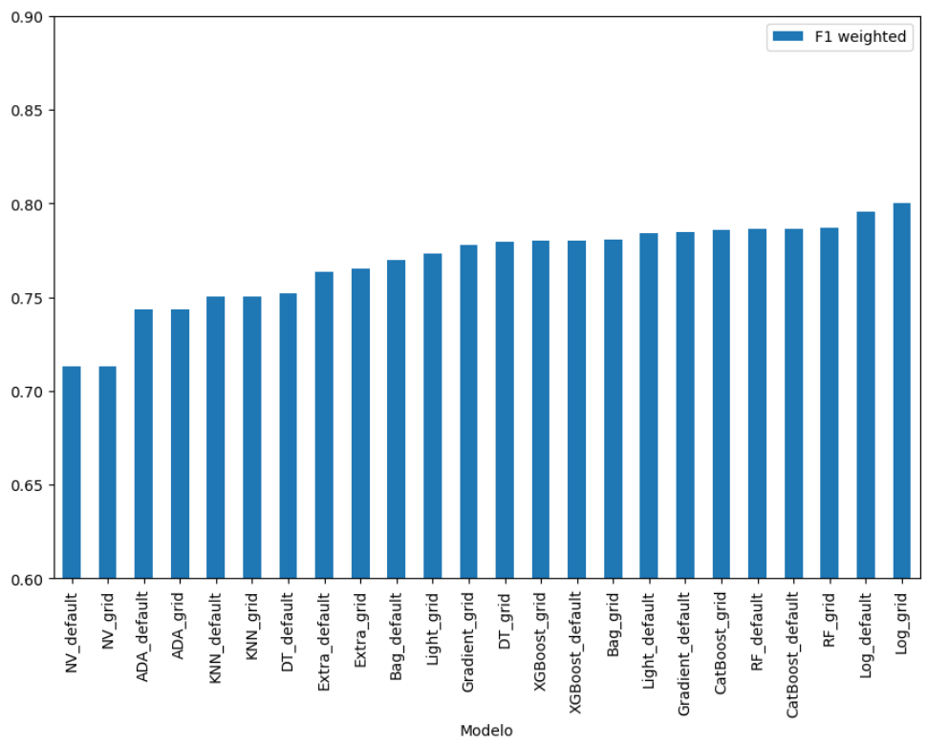
Comparación de modelos – F1 weighted
Comparación de métrica f1 weighted de los modelos analizados
Sin balanceo de clases
.
Comparación de F1 weighted

Slide 25
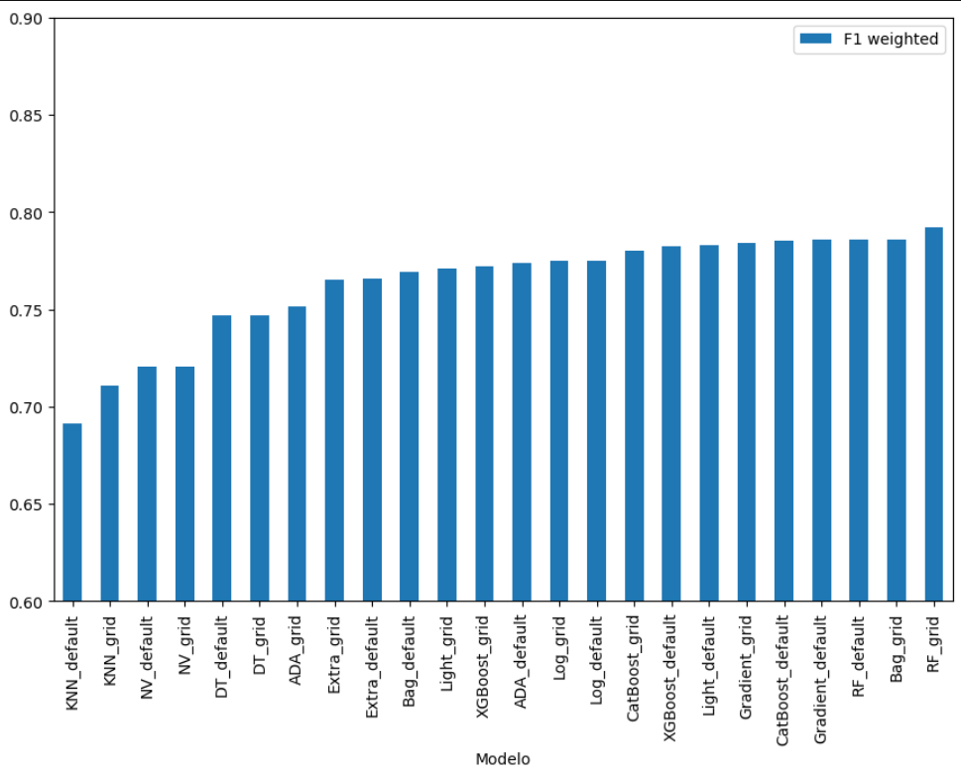
Comparación de modelos – F1 weighted
Comparación de métrica f1 weighted de los modelos analizados
Con oversampling
.
Comparación de F1 weighted

Slide 26
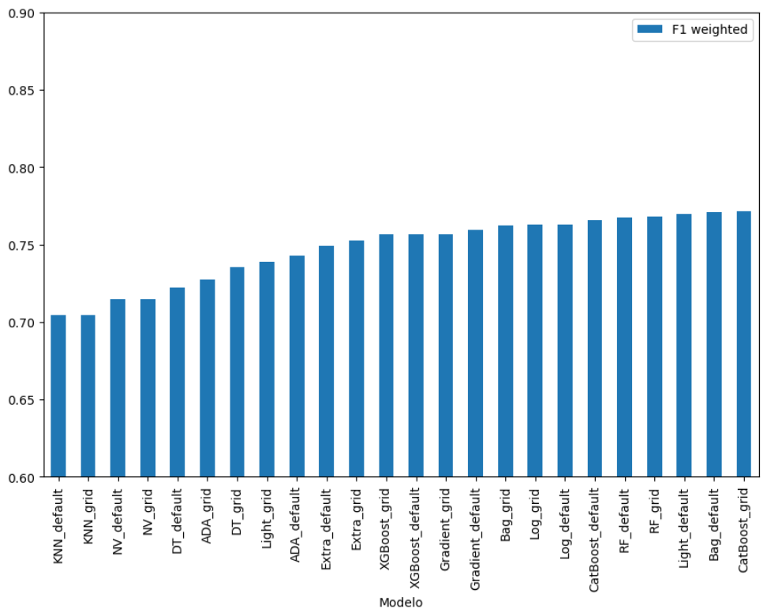
Comparación de modelos – F1 weighted
Comparación de métrica f1 weighted de los modelos analizados
Con undersampling: este método de sampleo es el que más bajos F1 weighted tiene
.
Comparación de F1 weighted

Slide 27
Comparación de modelos – F1 weighted
Descartamos undersampling: este método de sampleo es el que más bajos F1 weighted tiene
Posibles mejores sampleos: sin balance u oversampling más altos F1 weighted
.

Slide 28
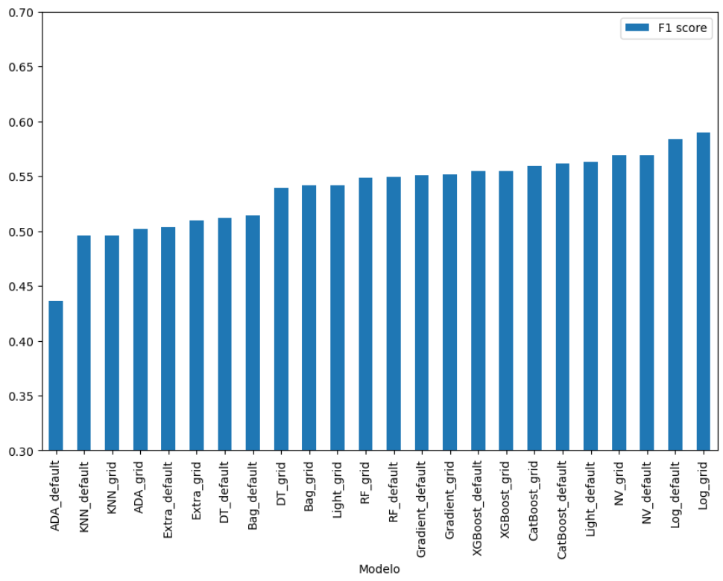
Comparación de modelos – F1 score
Comparación de métrica f1 score de los modelos analizados
Sin balanceo de clases: este método de sampleo es el que más bajos F1 score tiene
.
Comparación de F1 score

Slide 29
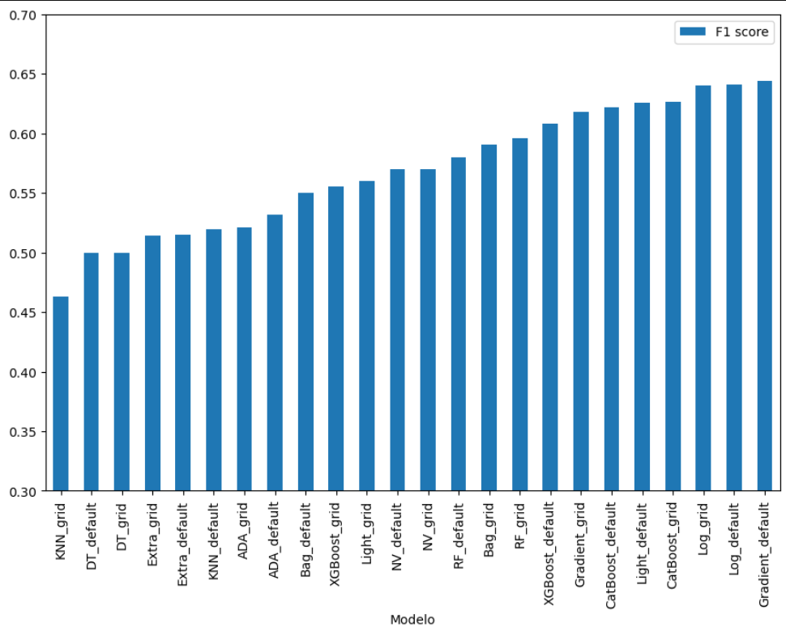
Comparación de modelos – F1 score
Comparación de métrica f1 score de los modelos analizados
Con oversampling
.
Comparación de F1 score

Slide 30
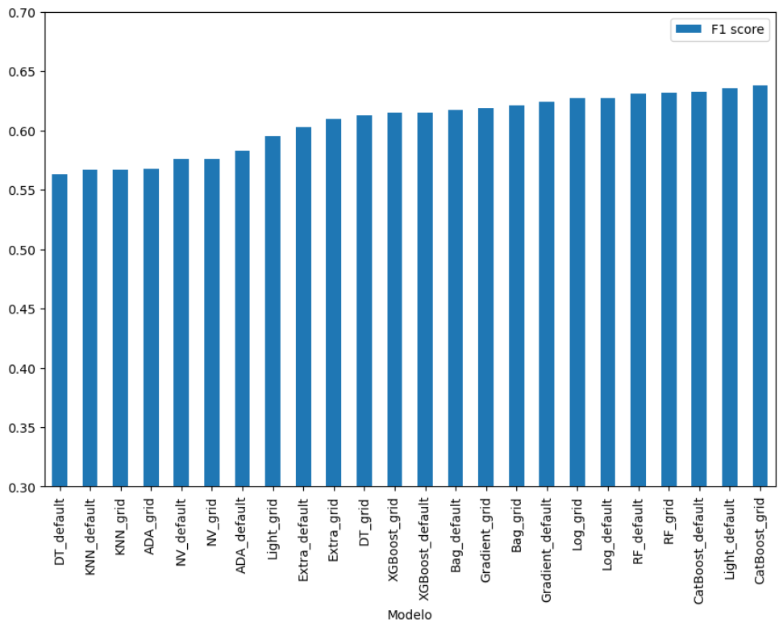
Comparación de modelos – F1 score
Comparación de métrica f1 score de los modelos analizados
Con undersampling
.
Comparación de F1 score

Slide 31
Comparación de modelos – F1 score
Descartamos undersampling: este método de sampleo es el que más bajos F1 weighted tiene
Posibles mejores sampleos: sin balance u oversampling más altos F1 weighted
Sin balance tiene los peores f1 score
Oversampling parece ser la mejor opción.
.

Slide 32
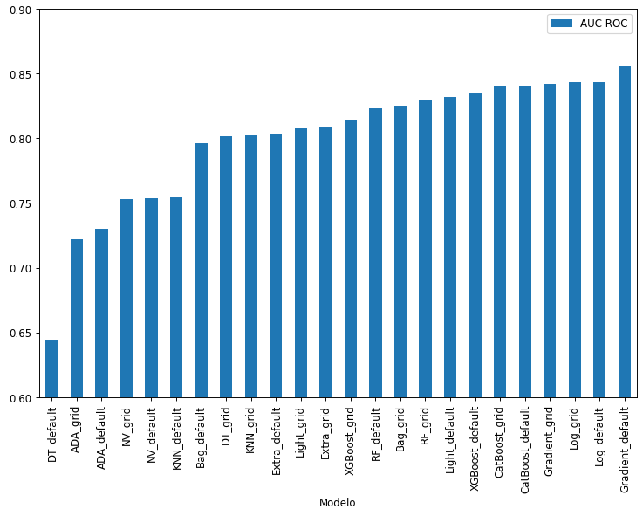
Comparación de modelos – AUC ROC
Comparación de métrica AUC de los modelos analizados
Sin balanceo de clases
.
Comparación de AUC ROC

Slide 33
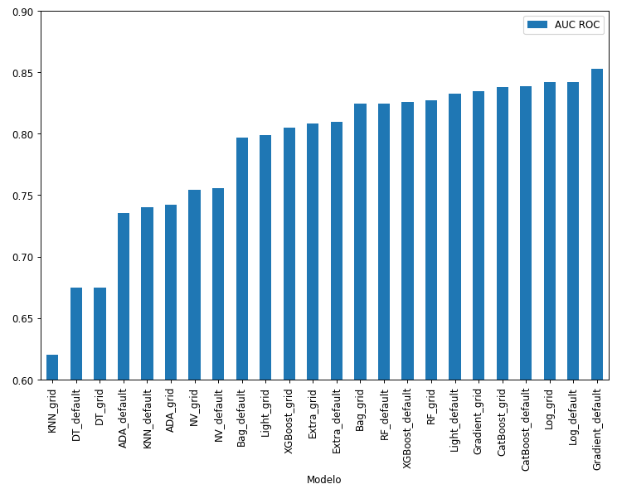
Comparación de modelos – AUC ROC
Comparación de métrica AUC de los modelos analizados
Con oversampling
.
Comparación de AUC ROC

Slide 34
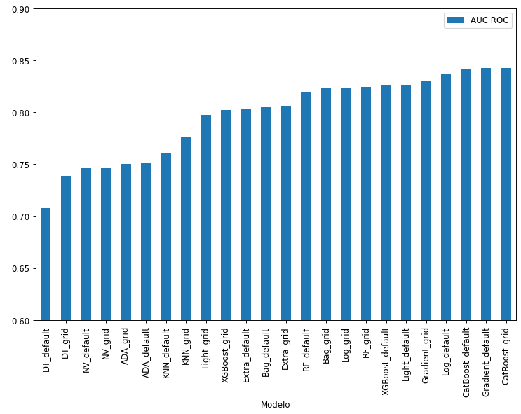
Comparación de modelos – AUC ROC
Comparación de métrica AUC de los modelos analizados
Con undersampling: es el que peor performa
.
Comparación de AUC ROC

Slide 35
Comparación de modelos – F1 score
Descartamos undersampling: este método de sampleo es el que más bajos F1 weighted tiene
Posibles mejores sampleos: sin balance u oversampling más altos F1 weighted
Sin balance tiene los peores f1 score
Oversampling parece ser la mejor opción.
Oversampling tiene buen AUC ROC
.

Slide 36
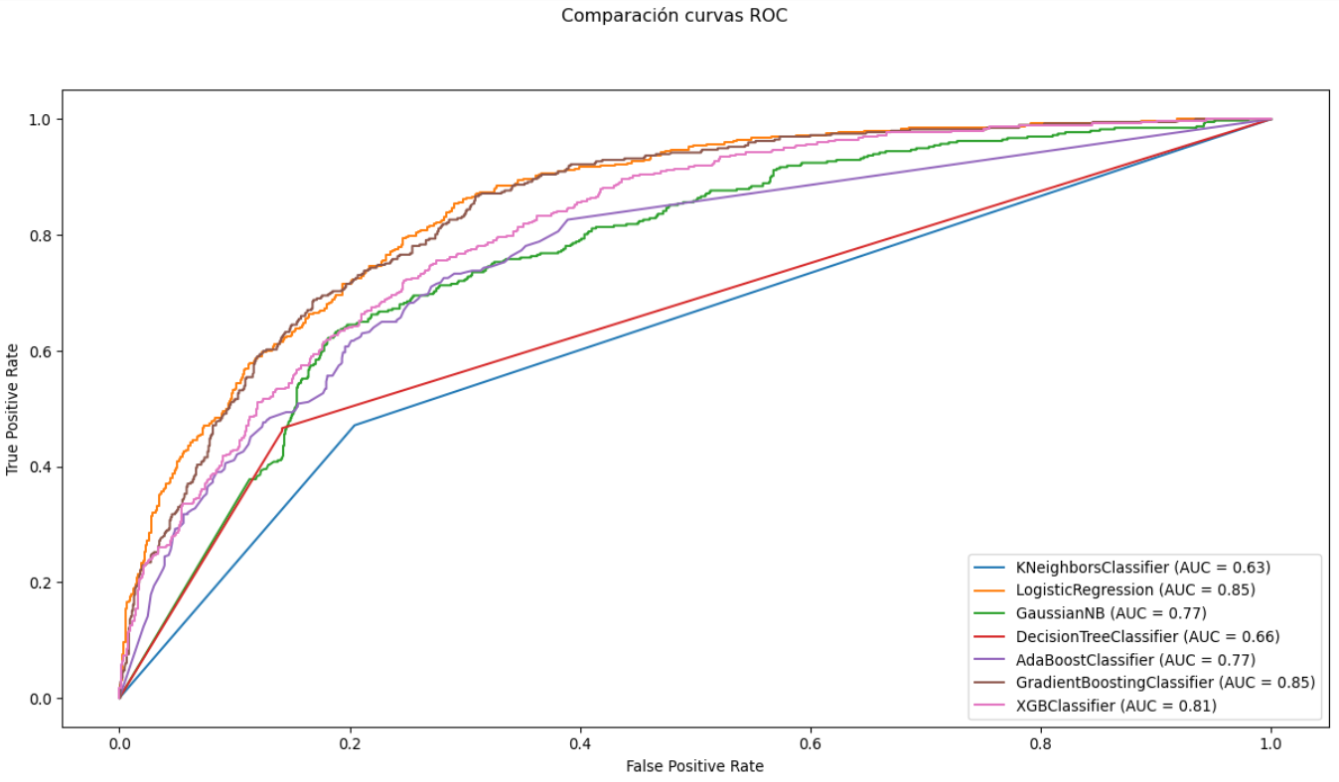
Comparación de modelos – Curvas ROC
Comparación de curvas ROC de lo oversampling:
.
GradientBoosting

Slide 37
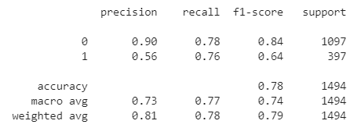
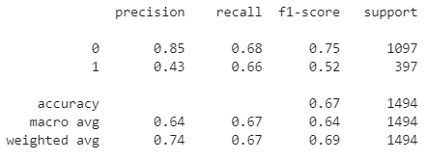
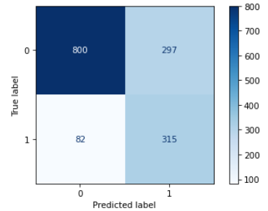
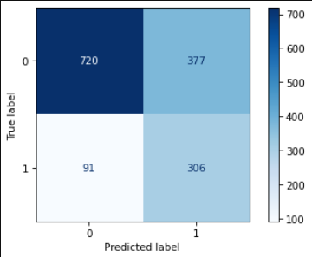
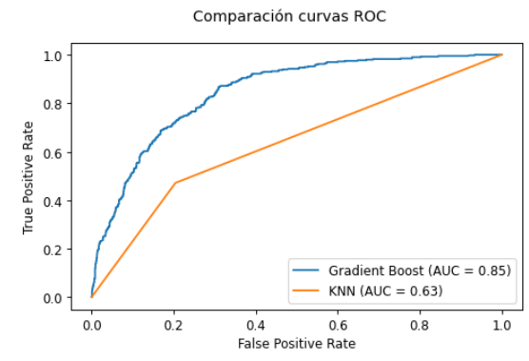
Métricas del mejor y peor modelo ovrsampling
Gradient Boost (mejor) KNN (peor)
.

Slide 38
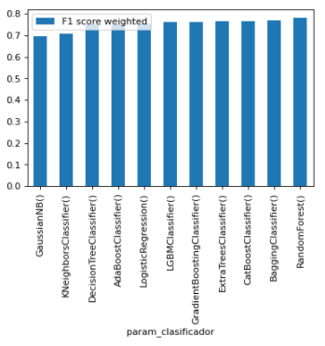
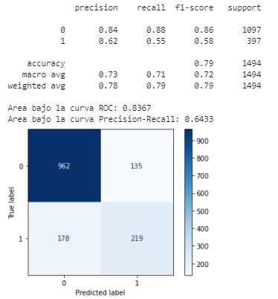
Metricas del mejor modelo con Pipeline
Del mejor modelo utilizado a partir de la elección de hiperparametros realizada con un pipeline, obtuvimos los siguientes resultados:

Slide 39
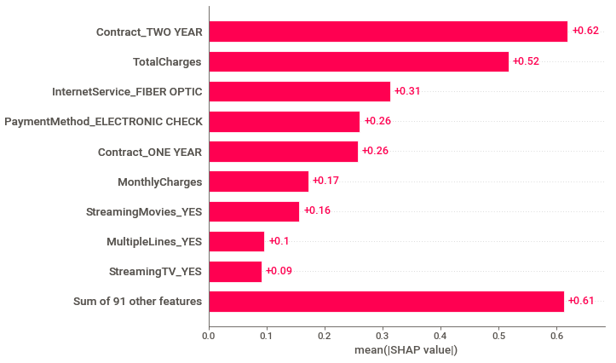
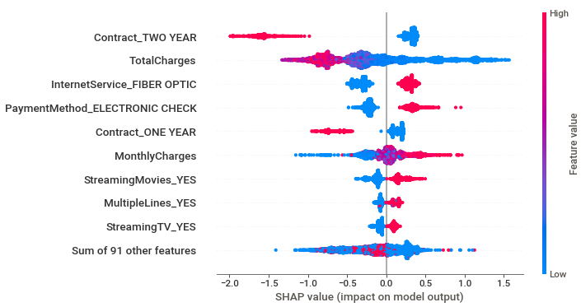
Feature Importance
Podemos ver que las variables que más aportan al modelo son las relacionadas al servicio y no a las demográficas (edad, jubilado, hijos, etc.).
Feature importance

Slide 40
Conclusiones
Mejor modelo:
Gradient Boosting
Podemos ver que las variables que más aportan al modelo son las relacionadas al servicio y no a las demográficas (edad, jubilado, hijos, etc.).
Clientes con productos StreamingMovies y InternetService_FIBER OPTIC tienen más probabilidad de baja. Puede haber algún inconveniente con este tipo de servicio. Así como el método de pago electrónico
Contratos más largos, reducen la probabilidad de baja. Cliente fidelizado.
Si tuviéramos más registros de de la empresa es probable que las métricas del clasificador puedan mejorar.

Slide 41
¡GRACIAS!

